Slide 1
simpleGUI使用简介
刘新国
浙江大学计算机科学与技术学院
CAD&CG国家重点实验室
2019年2月

Slide 2
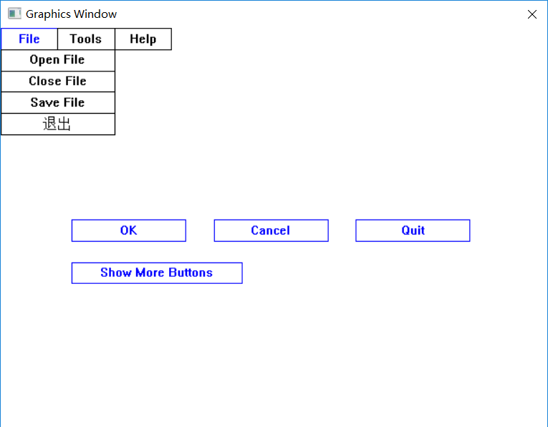
什么是simpleGUI
是一种简单的即时模式GUO
IMGUI – immediate mode graphics user interface
适合高刷新率的应用程序
屏幕总在实时刷新
目前只实现了3个控件
button – 鼠标按钮
menuList – 菜单列表
textbox – 编辑字符串

Slide 3
如何使用simpleGUI
必须和libgraphics库一起使用
如果和其他的图形库使用，需要做简单修改
在程序中包含头文件
#include "imgui.h"
将imgui.c加入程序工程中，或者在某个c文件中包含它
#include "imgui.c“
在鼠标处理函数中调用simpleGUI函数
guiGetMouse
记录鼠标状态
void MouseEventProcess(
int x, int y, int button, int event)
{
/*擦除屏幕*/
DisplayClear();
/* 获取鼠标状态 */
uiGetMouse(x,y,button,event);
/* 调用显示函数显示内容 */
display();
}

Slide 4
如何使用button控件
所有的控件的创建和响应都在display函数中完成
void display()
{
int w = 80, h = 22, x = 0, y = winheight;
button(GenUIID(0), x, y, w, h, "OK");
button(GenUIID(0), x += 100, y, w, h, "Cancel");
if (button(GenUIID(0), x += 100, y, w, h, "Quit"))
exit(-1);
}
调用button函数创建一个按钮
根据返回值判断用户是否点击了该按钮，并进行相应处理。

Slide 5
关于宏 GenUIID
#define GenUIID(N) ( ((__LINE__<<16) | ( N & 0xFFFF))^((long)&__FILE__) )
GenUIID(k)，在编译时计算生成一个唯一号。计算时使用
参数k
宏调用所在的 文件名
宏调用所在的 行号
宏调用时的参数 k
用法 1: GenUIID(0)
如果一行代码只产生一个唯一ID
用法 2: GenUIID(k)
如果需要在一行代码产生多个不同的唯一ID。例如：
用for循环创建三个按钮，纵向排列，标签为names[k]
for( k = 0; k<3; k++ )
{
button(GenUIID(k), x, y-k*40, w, h, names[k]);
}

Slide 6
如何使用menuList控件
在display函数中完成menu控件的创建和响应
定义菜单选项字符串
绘制和处理菜单
用户可以用鼠标选择菜单，也可以用快捷键
快捷键在选项字符串中给出
快捷键必须是Ctrl-X形式，而且位于字符串的结尾部分
char * menuListFile[ ] = {"File",
"Open | Ctrl-O",
"Close",
"Exit | Ctrl-E" };
selection = menuList(GenUIID(0), x, y, w, wsub, h, menuListFile,
sizeof(menuListFile)/sizeof(menuListFile[0]));
if( selection==3 ) // choose to the menu of exit
exit(-1); // act on the selection

Slide 7
如何使用menuList控件 - continued
控件menuList介绍
x, y - 菜单左上角坐标
w - 类别标签的显示宽度
wlist – 菜单选项的显示宽度
h – 菜单项的显示高度
labels – labels[0]是菜单的类别名
- labels[1……n-1]是该类别菜单选项标签
其中可以包含快捷键
n – labels中标签字符串的个数
int menuList(int id,
double x,
double y,
double w,
double wlist,
double h,
char *labels[],
int n);

Slide 8
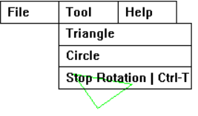
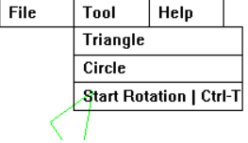
如何使用menuList控件 - continued
static int show_more_buttons = 0;
char * menuListTool[] = {"Tool",
"Triangle",
"Circle",
"Stop Rotation | Ctrl-T"};
// 设置动态可变菜单标签
menuListTool[3] = enable_rotation ?
"Stop Rotation | Ctrl-T" :
"Start Rotation | Ctrl-T";
selection = menuList(GenUIID(0), x+w, y, w,wlist,h,
menuListTool,sizeof(menuListTool)/
sizeof(menuListTool[0]));
if( selection==3 )
enable_rotation = ! enable_rotation;
设置动态可变菜单标签
根据实际情况设置合适的标签
详见demoGuiMenu.c或demoGuiALL.c

Slide 9
如何使用menuList控件 - continued
菜单的快捷键
在标签结尾设置，例如
右侧菜单列表的选项“Stop Rotation”的快捷键是
Ctrl-T (同时按下Control键和字符键 t
那么 我们将Ctrl-T添加到标签的末尾
注意必须在末尾
为了使用快捷键，还需要调用simpleGUI的getKeyboard函数
具体见有关textbox的讲解
static int show_more_buttons = 0;
char * menuListTool[] = {"Tool",
"Triangle",
"Circle",
"Stop Rotation | Ctrl-T"};

Slide 10
如何使用textbox控件，编辑字符串
void CharEventProcess(char ch)
{
uiGetChar(ch); /*获取字符*/
display(); /*更新显示*/
}
void KeyboardEventProcess(int key, int event)
{
uiGetKeyboard(key,event); /*获取键盘*/
display(); /*更新显示*/
}
void MouseEventProcess(int x, int y,
int button, int event)
{
uiGetMouse(x,y,button,event); /*获取鼠标*/
display(); /*更新显示*/
}
首先记录鼠标和键盘输入
编写鼠标事件回调函数
MouseEventProcess
调用 uiGetMouse
编写键盘事件回调函数
KeyboardEventProcess
调用 uiGetKeyboard
编写字符事件回调函数
CharEventProcess
调用 uiGetChar

Slide 11

如何使用textbox控件，编辑字符串 - I
在display函数中完成textbox控件的创建和编辑
运行效果：
如果由多个textbox，用户可以用Tab和Shift+Tab在他们之间轮转
还可以根据textbox返回值判断用户是否进行了编辑
static char str[80] = "Click and Edit";
textbox(GenUIID(0), x, y, w, h, str, sizeof(str));

Slide 12

如何使用textbox控件，编辑字符串 - II
在display函数中完成textbox控件的创建和编辑
static char firstName[80] = "Xinguo";
static char lastName[80] = "Liu";
static char results[256] = "";
if( textbox(GenUIID(0), x+20, y, w, h, firstName, sizeof(firstName)) )
sprintf(results,"%Text edit result is: %s+%s", firstName,lastName);
if( textbox(GenUIID(0), x+20+5+w, y, 30, h, lastName, sizeof(lastName)) )
sprintf(results,"%Text edit result is: %s+%s", firstName,lastName);
SetPenColor("Red");
drawLabel(x,y-20, results); // 显示结果

Slide 13
simpleGUI控件的颜色设置
调用下面的函数，使用预定义的颜色组合
函数usePredefinedColors会对button/menu/textbox三种类型全部进行设置
而其他的三个函数对button/menu/textbox分别进行设置
void usePredefinedColors(int k);
void usePredefinedButtonColors(int k);
void usePredefinedMenuColors(int k);
void usePredefinedTexBoxColors(int k);

Slide 14
设置自定义的颜色组合
void setButtonColors (char *frame, char*label, char *hotFrame, char *hotLabel, int fillflag);
void setMenuColors (char *frame, char*label, char *hotFrame, char *hotLabel, int fillflag);
void setTextBoxColors(char *frame, char*label, char *hotFrame, char *hotLabel, int fillflag);
功能
setButtonColors - 设置按钮颜色
setMenuColors - 设置菜单颜色
setTextBoxColors - 设置编辑框颜色
参数
frame/label - 控件框/文字标签的颜色
hotFrame/hotLabel - 鼠标划过时，控件框/文字标签的颜色
fillflag - 是否填充背景。0 - 不填充，1 - 填充
当某个参数字符串为空时，对应的颜色不做改变
颜色设置是状态变量，会影响之后绘制的控件

Slide 15
simpleGUI其他辅助画图函数 - 1
画一个矩形 (x,y,w,h)
fillflag 是填充与否的标志
1 - 填充
0 - 不填充
void drawRectangle(double x, double y, double w, double h,
int fillflag);

Slide 16
simpleGUI其他辅助画图函数 - 2
同时画矩形和标签字符串
xalignment – 指定标签和矩形的对齐方式
'L' - 靠左
'R' - 靠右
其他- 居中
labelColor – 指定标签的颜色名
void drawBox(double x, double y,
double w, double h, int fillflag,
char *label, char xalignment,
char *labelColor);

Slide 17
结束
下载 LibGraphics2019New，运行demo程序

